Slide 1
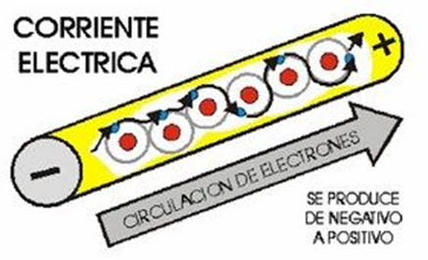
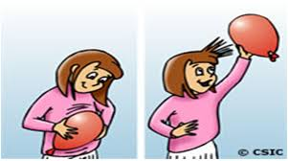
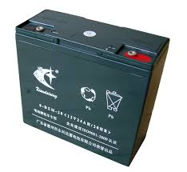
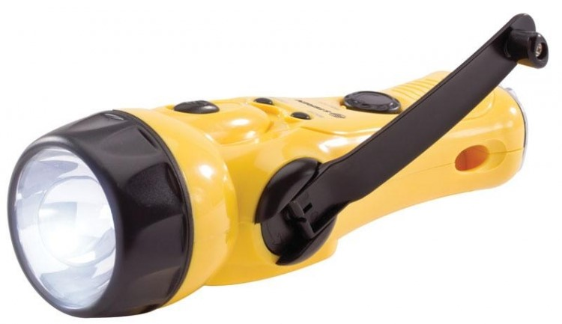
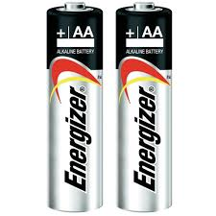
ELECTRICIDADE E MAGNETISMO
A corrente eléctrica é un movemento de cargas eléctricas a través dun condutor (electrones).A cantidade de electróns que se moven por segundo sería a Intensidad da Corrente Eléctrica (I) e mídese en Amperios (A).
Tamén pode existir electricidade sen movemento de electróns, é o caso da electricidade estática
Electricidade estática
Prodúcese normalmente cando fretamos un obxecto contra outro. Un deles perde electróns e o outro gáñaos. Se acercamos dous obxectos coa mesma carga repélense e se teñen carga diferente atráense. https://www.youtube.com/watch?v=GZCniCfOz8I
Acumúlase carga eléctrica pero non dura moito tempo porque en canto tocan un material condutor prodúcese una descarga eléctrica. Pode ser una descarga pequeña (cando tocamos a porta do coche ou o tobogán) ou moi grande como os raios nunha tormenta.
Pode ser un perigo como cando hai una explosión nunha gasolineira. https://youtu.be/K9hl4HFMh7s
Pero tamén pode ser útil, as fotocopiadoras utilizan a electricidade estática para que a tinta se pegue ao papel, nas fábricas de coches axuda a que as gotas de pintura se peguen á carrocería.
Gas y vapor en movimiento también puede generar carga estática.
El caso más conocido de esto es un rayo.
Benjamín Franklin demostró que el rayo era una forma de electricidad estática cuando él y su hijo volaba una cometa durante una tormenta eléctrica.
De hecho fue el inventor del pararrayos.
B- Corrente eléctrica
Hai dous tipos:
a corrente continua AC producida nas pilas, baterías ou dinamos e que vai sempre na mesma dirección
2. a corrente alterna DC que cambia de dirección 50 veces por segundo (é a que se produce nas centrais eléctricas e que usamos nas casas cunha tensión de 220V)

Slide 2
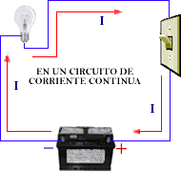
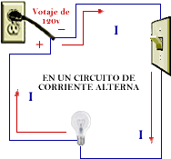
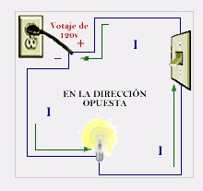


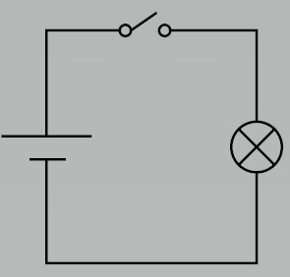
OS CIRCUÍTOS ELÉCTRICOS
A corrente eléctrica móvese a través de circuítos que teñen estes compoñentes:
Un xerador, que se encarga de producir a corrente eléctrica.
Uns cables, que conducen a corrente eléctrica.
Un receptor, que funciona grazas á electricidade, por exemplo, unha lámpada, un ordenador…
Un interruptor, que permite ou interrompe o paso da corrente no circuíto
Estes elementos represéntanse con símbolos
A ELECTRICIDADE E O MAGNETISMO
Experimento de Oersted https://www.youtube.com/watch?v=eawtABJG-y8
Electroimán
https://www.youtube.com/watch?v=jYBWGLhHDEI

